Slide 1


Klúbbastarfshjálpari
Handbók fyrir starfsfólk
VIKTOR ORRI ÞORSTEINSSON

Slide 2


HVAÐ ER KLÚBBASTARF?
  Tól frístunastarfsfólks til þess að ná til barnanna/unglinganna
  Í frístundastarfi má finna val, smiðjur og klúbbastarf
  Hver er munurinn?
  Eflar fjölbreyttni í starfi
  Eitthvað fyrir alla
  Tækifæri til að prófa eitthvað nýtt
  Tól til að tengja við gildi frítímans
  Afþreyingagildi, Menntunargildi og Forvarnargildi

Slide 3
TEGUNDIR KLÚBBASTARFS
  Áhersla á sérstaka hæfni
  Áherslur á fjölbreytt læsi (t.d. frístundalæsi)
  Áherslur á sérstakt þema
  Nýja þekkingu
Sértækt hópastarf

Slide 4

EN AFHVERJU KLÚBBASTARF?
  Slökun
  Orkuskot
  Verkefna- og vandamálalausnir
  Heilun eða meðferð
  Hreinsun, spennulosun og hlátur
  Aðgangur að persónulegum þroska
  Brjóta niður leiðindi og auka orku
  Brjóta ísinn
  Kynnast hvort öðru
  Byggja upp traust
  Átakalausnir
  Sýna falin vandamál eða deilumál
  Jafnvægi innan hóps
  Þrýsta á þolmörk (Þægindaramminn)
  Efla hæfileika og færni

Slide 5
HVER Á AÐ SINNA KLÚBBASTARFINU?
  Stjórnandi getur í flestum tilvikum ekki séð um skipulagt klúbbastarf.
  Það er mikilvægt að sýna starfsfólki sínu traust til að sjá um klúbba.
  Starfsfólkið er í bestu stöðunni til að ná til barnanna/unglingana og hvetja þau til þátttöku.
  Starfsfólkið eru jákvæðar fyrirmyndir fyrir börnin og taka virkan þátt með börnum/unglingum í því sem boðið er upp á.
  Jákvæðni og pepp smita jafn mikið frá sér og neikvæðni og leti.

Slide 6
MÍN REYNSLA
Klúbbastarf í sértækri félagsmiðstöð
  4x framkvæmd starfendarannsóknin “hvernig get ég sem stjórnandi komið afstað virku og skipulögðu klúbbastarfi í sértækri félagsmiðstöð?”
  Tilbúnir klúbbar sem starfsfólk fær verkefni að sinna.
  Vikuplan gert og starfsfólk hvatt til að skrá sig á það sem þau vilja vera með í vikunni.
  Starfsfólk sem vinnur oftast í viku fær hlutverkið að sinna klúbb 1x í viku að þeirra vali.
  Starfsfólk sem hefur áhuga og metnað fyrir framkvæmd á klúbbastarfi fær tækifæri til að vera með klúbba óháð starfshlutfalli þeirra.

Slide 7
MÍN REYNSLA
Klúbbastarf í frístundaheimili
  Virkja allan starfsmannahópinn til þátttöku klúbbastarfs
  Innleiða hugmyndafræði um lærdómssamfélag á vinnustaðnum.
  Nýta styrkleika, áhugamál og sérþekkingu starfsmanna til uppbyggingar klúbbastarfs
  Finna strax tíma fyrir framkvæmd klúbbsins
  Finna undirbúningstíma fyrir starfsfólkið
  Ígrunda með starfsfólkinu

Slide 8
HLUTVERK
Stjórnanda
  Hvetja starfsfólk áfram
  Efla starfsfólk
  Veita trust
  Halda utan um klúbbinn og því sem honum fylgir
  Vera til staðar fyrir starfsfólk sitt
  Upplýsa starfsfólk um aðgengileg verkfæri
  Ígrunda
Starfsmanns
  Finna hvað hann vill gera með krökkunum
  Nýta sína styrkleika, áhugamál og sérþekkingu.
  Skipuleggja klúbbinn
  Framkvæma
  Ígrunda

Slide 9
ÁSKORANIR
01
Skortur á fagþekkingu
Starfsfólk á gólfi er ófagmenntað og hefur því ekki sömu tól til að grípa í eins og faglærður starfsmaður. Þurfum að byggja upp reynslu og leyfa starfsfólki að gera mistök og læra af þeim.
02
Skortur á undirbúningstíma
Starfsfólk mætir á settum tíma t.d. frístundastarfsmaður mætir kl.13:15 og börnin eru sótt kl.13:40 starfsmaður lýkur svo starfi kl 17 þegar öll börn eru farin.

Slide 10
ÁSKORANIR
03
Hlutastarf og starfsmannavelta
Störf í frístundastarfi eru yfirleitt í kringum 20-50% starfshlutfall og því tilvalið fyrir skólafólk. En sökum þess er starfið og menningin sífellt að breytast þar sem reynslumikið starfsfólk leitar sér seinna af 100% starfi sem frístun getur eki boðið upp á. Sökum þess er á hverju ári nýtt starfsfólk að byrja í starfi.
04
Móttökur nýliða
Nýtt starfsfólk er ráðið inn og eftir örfáa daga að skugga reynslumeiri starfsmenn og fá stutta kynningu á hlutverki sínu og verkefnum fara þau í “Djúpu laugina” og læra á starfið á ferðinni (e. Learning by doing)

Slide 11
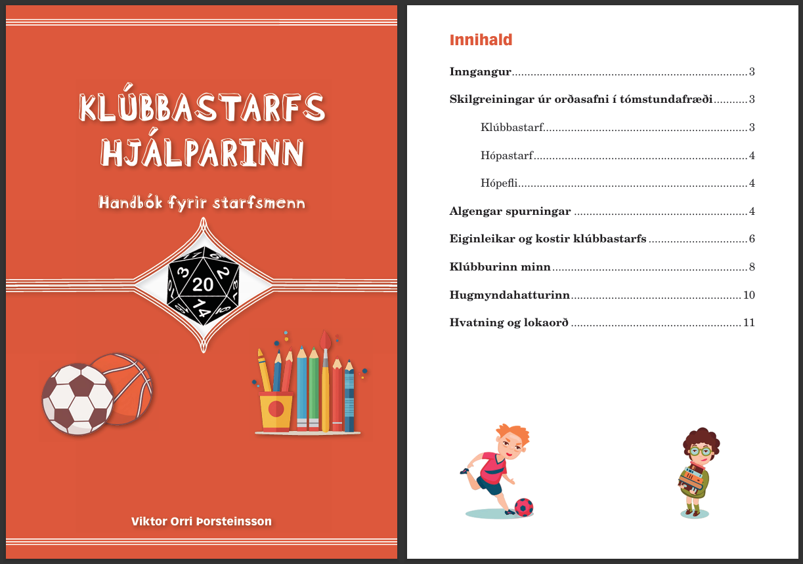

Slide 12
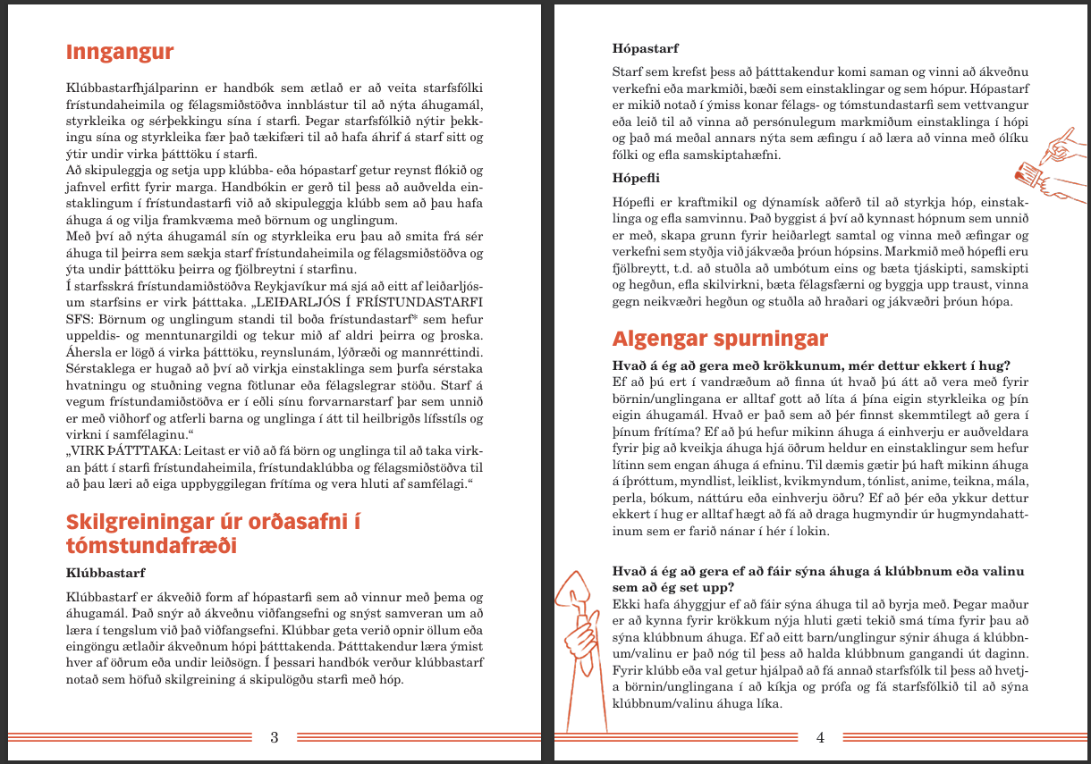

Slide 13
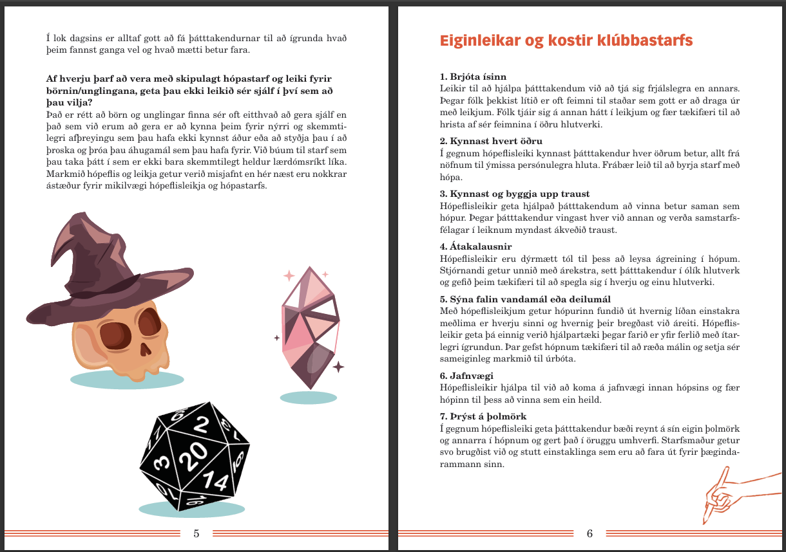

Slide 14
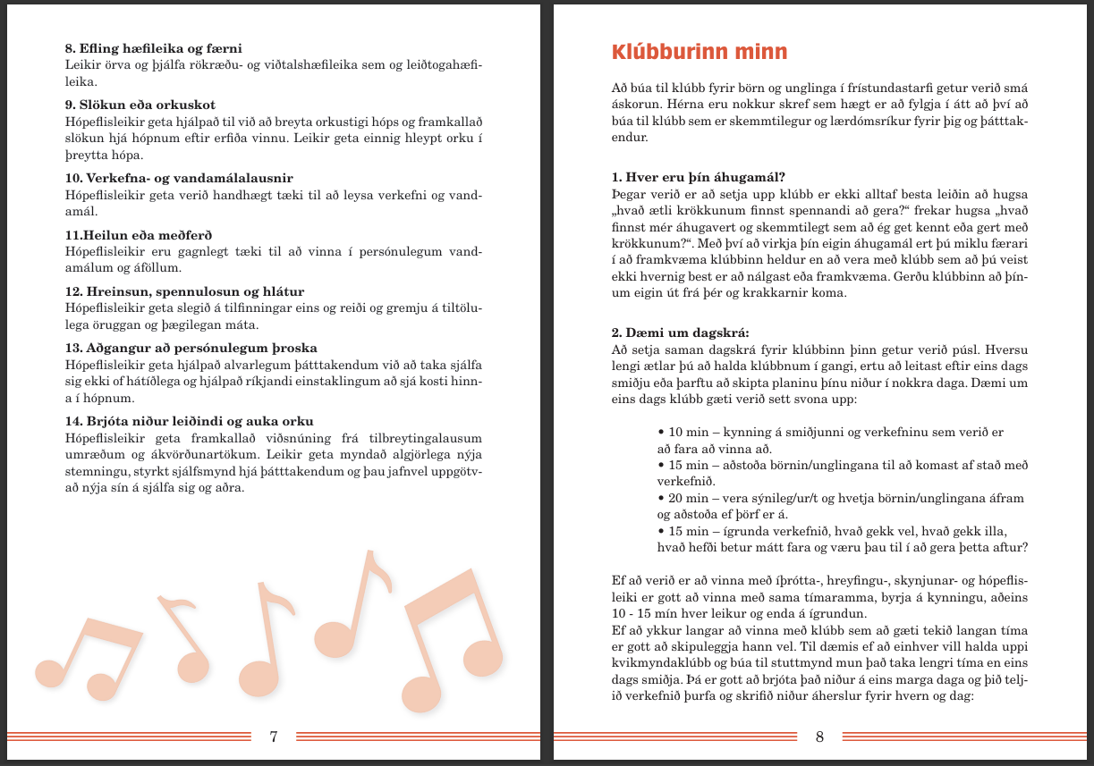

Slide 15
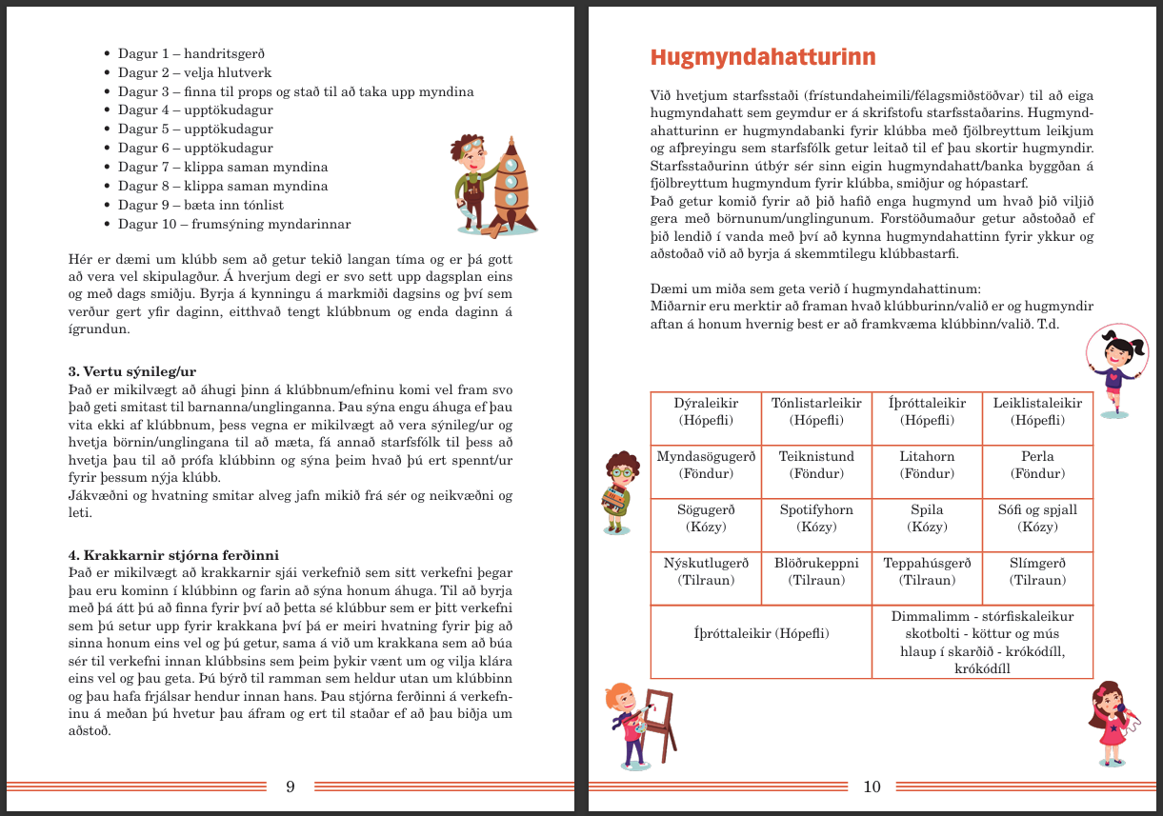

Slide 16
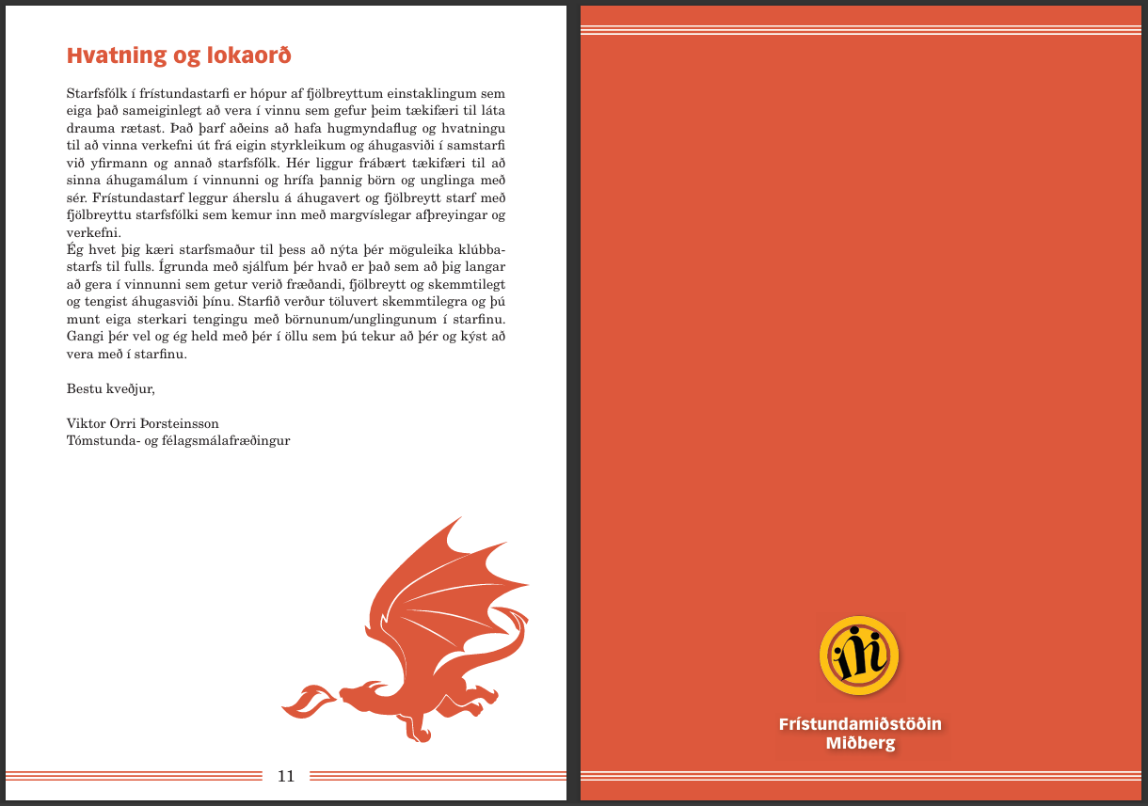

Slide 17
LOKAORÐ
Notes:
Klúbbastarf er okkar besta verkfæri til að ná til barnanna og unglingana í starfinu okkar. Það er ótrúlega mikið í gangi hjá börnum okkar í dag t.d.
- Svefnleysi
- áhugaleysi
- Símanotkun
- Einangrun
- Einelti
- Skortur á félagslegri hæfni
- skortur á samkennd
- Börn með kvíða, streitu, vanlíðan, þunglyndi
- Börn að af erlendum uppruna sem þurfa meiri stuðning
- Börn sem hafa upplifað áföll
- Stuðningur í samskiptum
- minni tenging við náttúru
Það eru ótal dæmi sem við í frístund erum að reyna að aðstoða börnin okkar með og syðja við þau sem jákvæðar fyrirmyndir sem þau geta leitað við til stuðnings og aðstoðar í alskonar aðstæðum. Ég hef trölla trú á því að með því að bjóða upp á fjölbreytt og skipulagt klúbbastarf sem verða til frá hugmyndum starfsmanna eða barna/unglunganna skipti þeim ótrúlega miklu máli. Með því erum við að ná til barnanna sem þurfa á þessum stuðning að halda og við náum til þeirra með spennandi, nýju og skemmtilegu starfi. og eins og ég er búin að nefna áður þá tel ég að faglegur stjórnandi í starfi geti með aðstoð starfsmanna sinna búið til allskonar klúbba til að mæta þeim vandamálum sem börnin eiga við. Með góðu klúbbastarfi er hægt að virkja Afþreyinga-, menntunar- og forvarnargildin okkar.

Slide 18
SPURNINGAR?

Slide 19
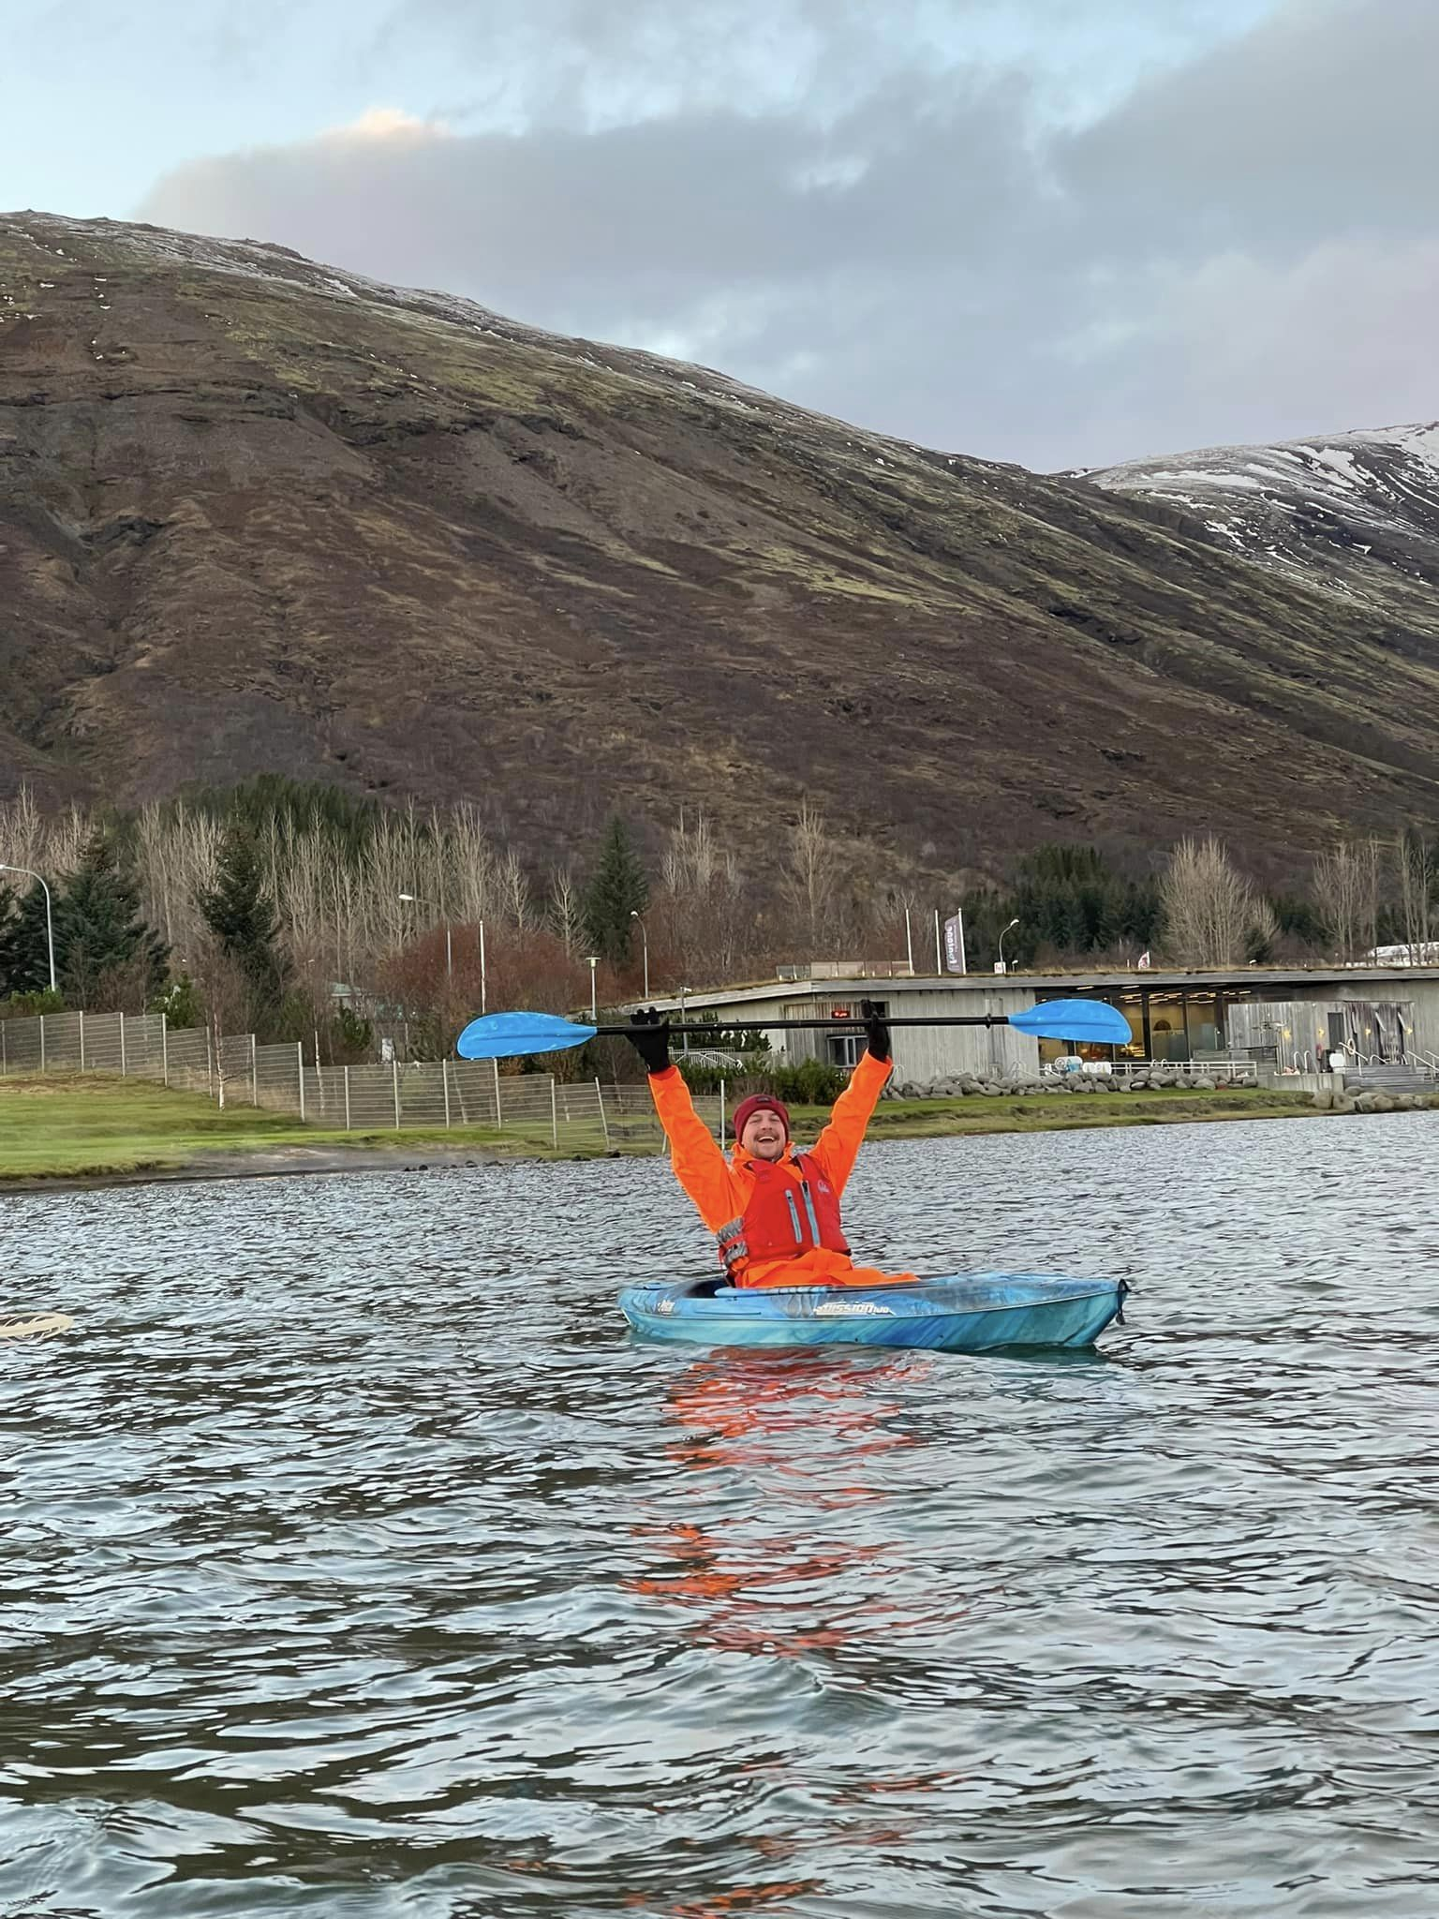
Takk fyrir mig :D

